Slide 1
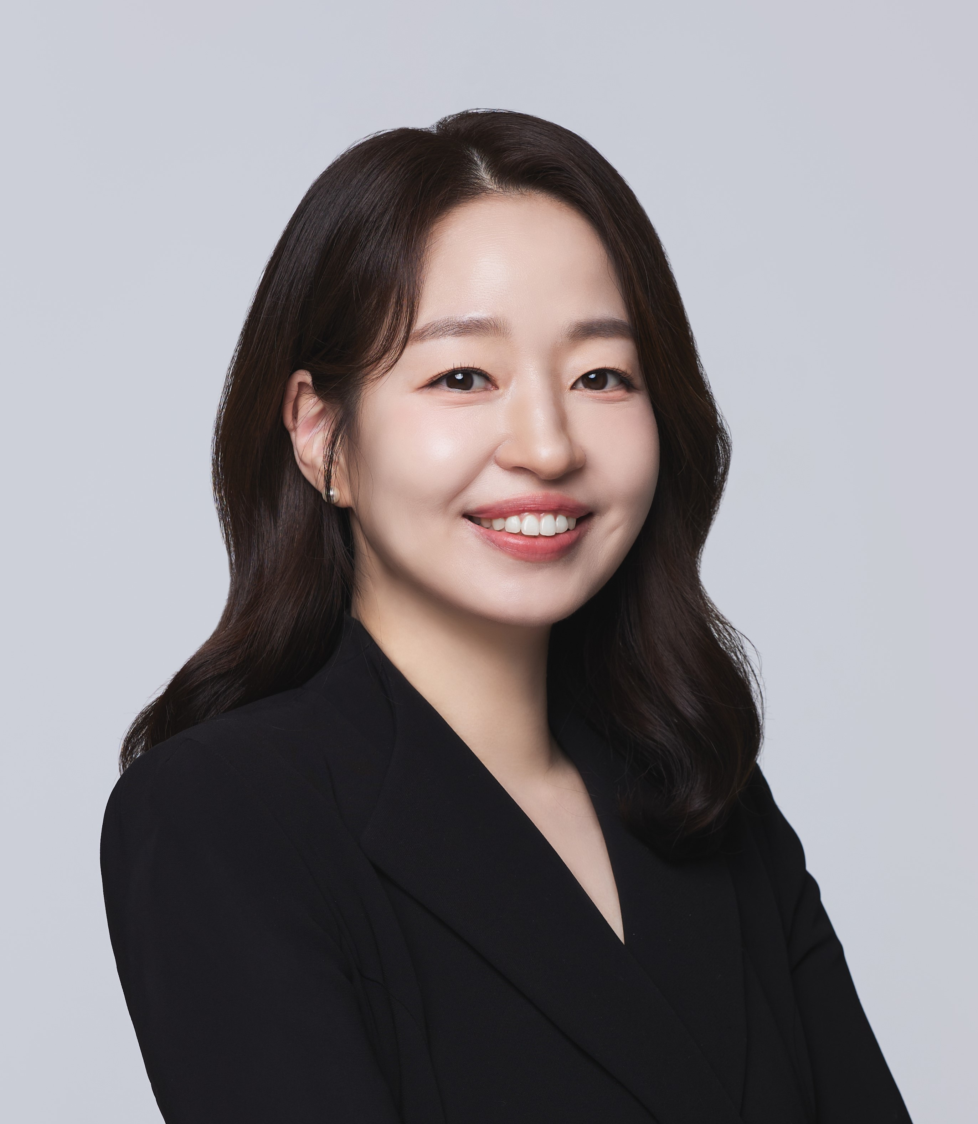
면접관 Profile
기본 인적사항
사 진 | 이 름 | 신 민 이 | 생 년 월 일 | 1980년 9월 30일
 | 소속 및 연락처 | 코너스톤 컨설팅 대표 010-3301-5007 min2minyi@hanmail.net
 | 전 문 분 야 | 인사, 경영일반, 공공일반
 | 학 력 | 숭실대학교 문예창작 학사
경력사항 및 주요실적
주요이력 | 現) 코너스톤 컨설팅 (HR컨설팅) 대표 (2014년 07월 ~ 현재) 現) 한국산업인력공단 인증 NCS 컨설턴트 (2015년 11월 ~ 현재) 前) 이랜드그룹 전략HR 팀장 (2003년 12월 ~ 2014년 06월)
주요실적 | [서류] KB국민은행, 한국공정거래조정원, 한국도로공사, 건강보험공단, 한국수자원공사, 인천항만공사, 산업은행 여수광양항만공사, 국민연금공단, 수협중앙회, 중소기업기술정보진흥원, 강원창조경제혁신센터 등 [면접] KB국민은행, IBK기업은행, 하나은행, 한국무역보험공사, 산업은행, 한국농어촌공사, 한전KPS, 한국공항공사, 한국수자원공사, 한국지역난방공사, 강원랜드, 부산항만공사, 한국서부발전, 경상북도경제진흥원 등 기타 교육 및 평가활동 : NCS 세분류 개발 프로젝트 PM, 국회의원 모의 면접관 참여
기타(자격 및 이수, 저서, 논문 등)
자격 및 이수 논문 | 전문면접관 교육 한국산업인력공단 인증 NCS 컨설팅 자격 숭실대학교 평생교육원 커리어코칭 수료
 | 해설이 있는 대기업 면접기출 100제 –인크루트 공동 저자 조선일보(2016.11.4) 파이낸셜뉴스 (2016.10.28) - 면접 대비 관련 전문가 의견

